Slide 1
1. Operacije sa skupovima i skupovi brojeva
1.1. SKUPOVI
1.2. OPERACIJE SA SKUPOVIMA
VJEŽBA

Slide 2
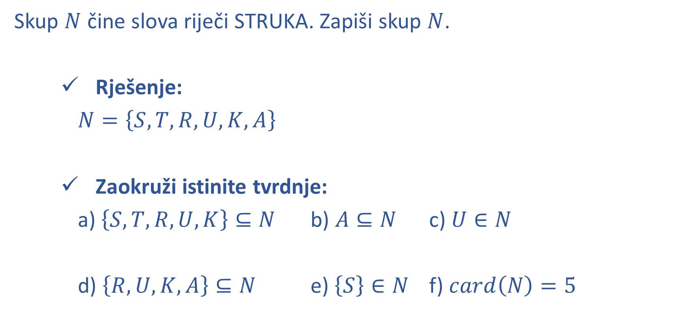
ZADATAK 10.
Skup $N$ čine slova riječi STRUKA. Zapiši skup $N$.
Rješenje:
$N=\left\{S, T, R, U, K, A\right\}$
Zaokruži istinite tvrdnje:
a) $\left\{S, T, R, U, K\right\}⊆N$ b) $A⊆N$ c) $U∈N$
d) $\left\{R, U, K, A\right\}⊆N$ e) $\left\{S\right\}∈N$ f) $card\left(N\right)=5$

Slide 3
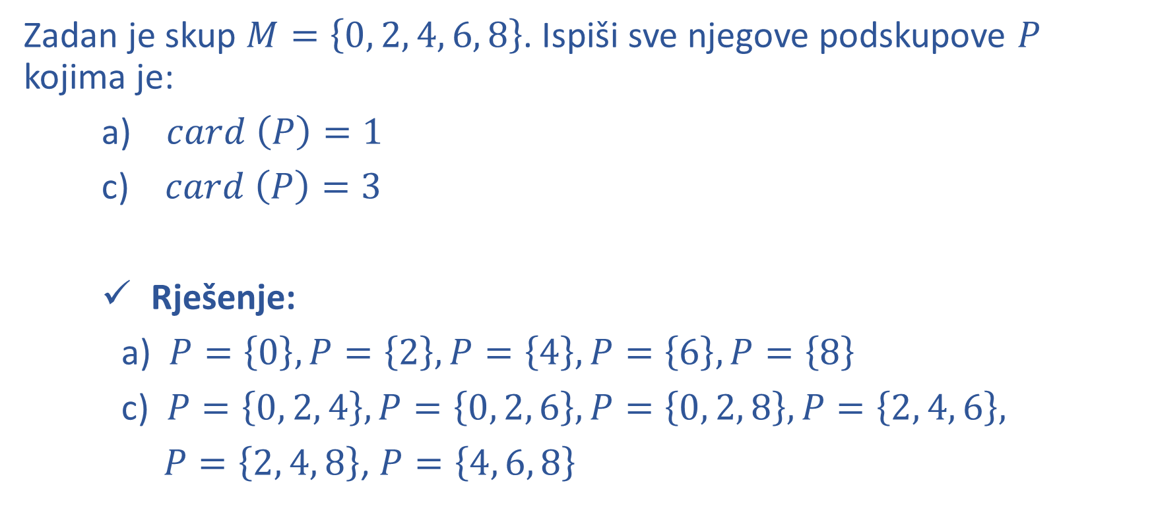
ZADATAK 12.
Zadan je skup $M=\left\{0, 2, 4, 6, 8\right\}$. Ispiši sve njegove podskupove $P$ kojima je:
$card \left(P\right)=1$
c) $card \left(P\right)=3$
Rješenje:
a) $P=\left\{0\right\}, P=\left\{2\right\}, P=\left\{4\right\}, P=\left\{6\right\}, P=\left\{8\right\}$
c) $P=\left\{0, 2, 4\right\}, P=\left\{0, 2, 6\right\}, P=\left\{0, 2, 8\right\}, P=\left\{2, 4, 6\right\},$
$P=\left\{2, 4, 8\right\}$, $P=\left\{4, 6, 8\right\}$

Slide 4
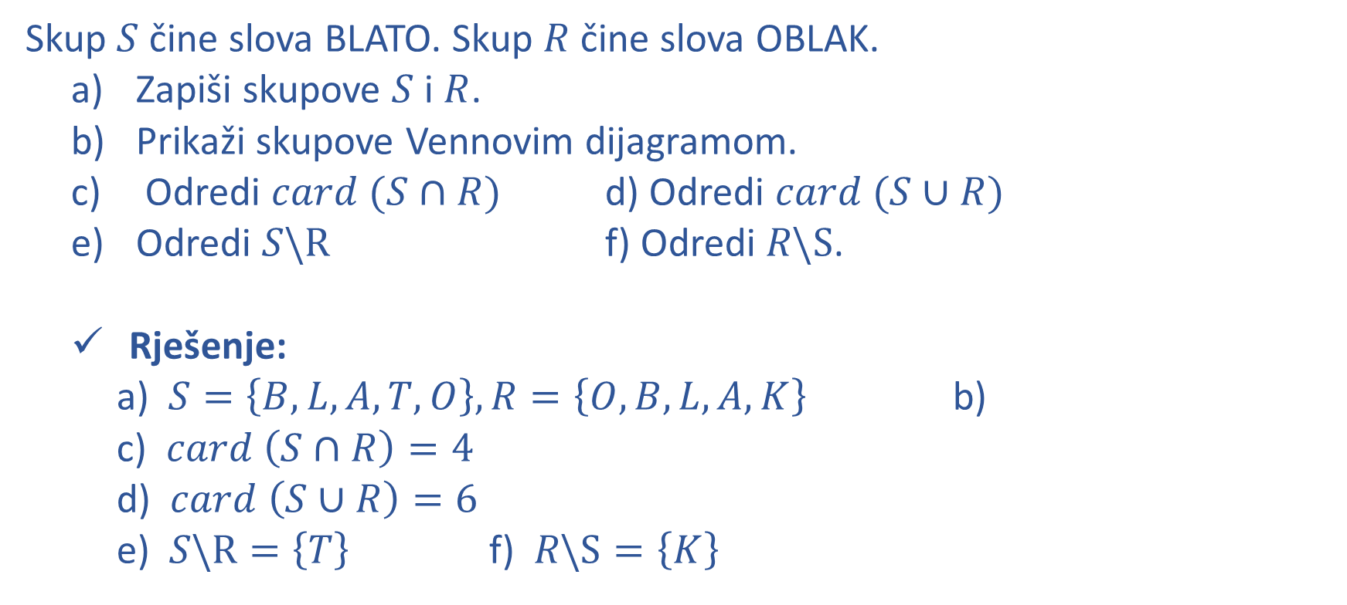
ZADATAK 7.
Skup $S$ čine slova BLATO. Skup $R$ čine slova OBLAK.
Zapiši skupove $S$ i $R$.
Prikaži skupove Vennovim dijagramom.
Odredi $card (S∩R)$ d) Odredi $card (S∪R)$
Odredi $S\backslash R$ f) Odredi $R\backslash S$.
Rješenje:
a) $S=\left\{B, L, A, T, O\right\}, R=\left\{O, B, L, A, K\right\}$ b)
c) $card \left(S∩R\right)=4$
d) $card \left(S∪R\right)=6$
e) $S\backslash R=\left\{T\right\}$ f) $R\backslash S=\left\{K\right\}$
S
R
B
A
T
K
L
O

Slide 5

ZADATAK 8.
Vennovim dijagramom zadani su skupovi $J, K, L$. Osjenčaj na dijagramu:
a) $\left(J∪K\right)∩L$
L
K
J

Slide 6


ZADATAK 8.
b) $(J∩K)∪L$
c) $(J\backslash K)∪L$
L
L
K
K
J
J

Slide 7


ZADATAK 8.
d) $(J∩K)\backslash L$
e) $(K∪L)\backslash J$
L
L
K
K
J
J

